Slide 1
MILAN DEKLEVA: MEHKE SNEŽINKASTE PESNIŠKE RACE
Berilo, str. 16-17

Slide 2
PESEM: Mehke snežinkaste pesniške race
Klikni na začetek zvočnega posnetka in poslušaj pesem!
Pesem še sam preberi vsaj 3x. Beri jo tako, da si predstavljaš, kar je pesnik pisal. Ko boš bral tretjič, beri čimbolj interpretativno – skušaj se vživeti v besedilo.

Slide 3
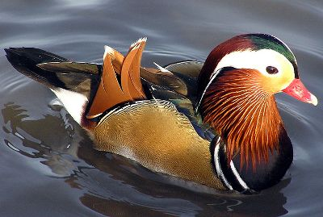
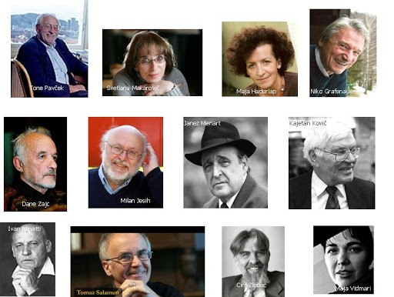
Kaj bi bila mehka snežinkasta pesniška raca? Kako si jo predstavljaš?
Veš kaj je raca?
Veš kaj je pesnik?
Si že kdaj slišal za novinarsko raco?
To je neka izmišljena novica, torej novica, ki se v resnici ni zgodila, nekdo si jo je izmislil in objavil.
Sedaj pa skušajmo razložit pojem PESNIŠKA RACA!
Pesniška raca?????

Slide 4
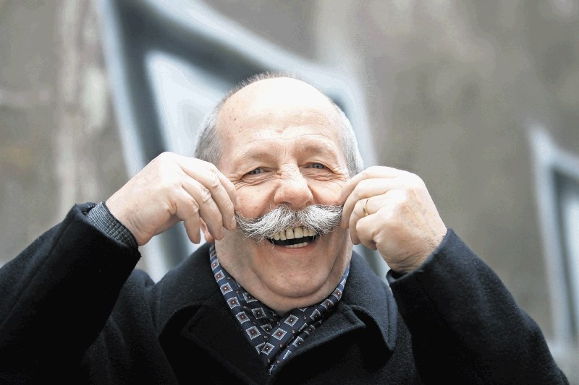
Pesniška raca ….torej so to pesmi, ki jih pišejo pesniki, pesmi, v katerih se dogajajo tudi neresnične stvari.
Pesniki so ustvarjalni in se z besedami velikokrat poigrajo.
V pesmih pesniki ustvarijo svetove, kjer je vse mogoče. Tudi tisto, kar v resnici ni možno, v pesmih zaživi.
Nekatere pesmi so vesele, smešne, hecne.
Takšne pesmi piše tudi pesnik Milan Dekleva.

Slide 5
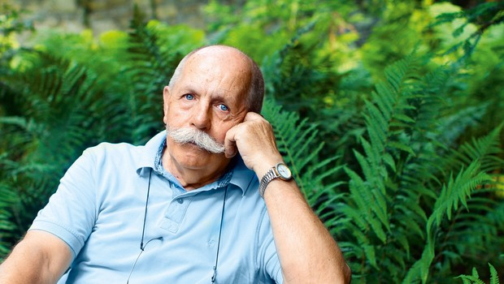
PREDSTAVITEV: Milan Dekleva
https://www.youtube.com/watch?v=yOQ2pvmZhyo

Slide 6
Milan Dekleva: branje pesmi
https://www.youtube.com/watch?v=QWxidzsJcNo

Slide 7
PESNIŠKA USTVARJALNOST
Pesem govori o pesniški ustvarjalnosti.
V pesmi je vse mogoče. V pesmi ni nič logičnega.
Kljub vsemu nas pesem zabava, zdi se nam hecna in smešna.
Takšni pesmi pravimo NONSENSNA PESEM.
V domišljiji pa vemo, da je vse mogoče.

Slide 8
NALOGE:
V zvezek od književnosti napiši naslov: MILAN DEKLEVA: Mehke snežinkaste pesniške race ter prepiši spodnje naloge.
Kaj race v pesmi počnejo?
Kako bi opisal, kaj je muf? Kdaj se muf uporablja? Preveri na spletni strani
https://fran.si/iskanje?View=1&Query=muf&hs=1
3. Še enkrat preberi 2. kitico. Kaj pesniške race hranijo pod perutnicami?
4. Ali se ti zdijo race prijazne, prijetne? muf
5. Koliko kitic ima pesem? Kako dolge so te kitice – koliko verzov imajo?
6. Katere rime najdeš v pesmici?
7. Poišči okrasne pridevke in jih izpiši.
8. Kje je vse, kar je v pesmi opisano, mogoče?
9. O čemu torej pesem govori?
10. Kako pravimo takšnim pesmim?

